Slide 1
中文教学
sì
姒玉明
www.holisticedu.us

Slide 2
教什么：教科书的内容
怎样教：课堂的设计
为什么？1， 2

Slide 3
2007年建校，校长任期两年
2008年四川地震
2009年短宣，当校长
2010年教科书问题

Slide 4
其一，信仰与文化差异
女娲、暴力、愚公、匡衡等
其二，年龄和课本内容脱节

Slide 5
什么是理想的教材？
为什么没有理想的教材？

Slide 6
不喜欢教科书的理由：
boring, fake, dull, childish
有个“理由”没有列出，猜猜
是什么？

Slide 7
事情怎么会变成这个样子呢？
是哪里出了问题？

Slide 8
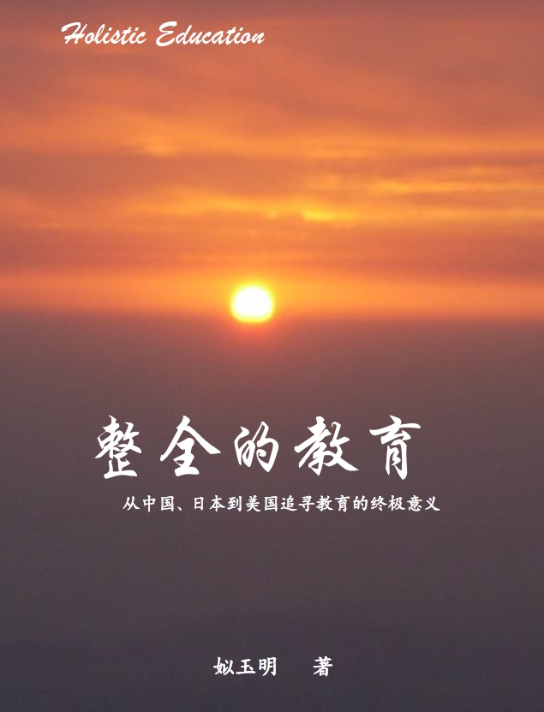

Slide 9
不同的教育最终反映、体现在我身上的是什么呢？
就是人的价值观和世界观的改变
“三只小猪”怎样结尾？

Slide 10
从不同的角度看中国的经典
愚公移山：吃苦vs兴趣
凿壁偷光：手段、结果
小马过河、曹冲称象、功夫熊猫

Slide 11
教材的问题
没有针对性、无趣、不合国情、小儿科，而非难学。
为什么会这样？

Slide 12
单向度、静止孤立的思维方式
红与黑、属灵与属世、
做事和做戏
具体到中文学校、中文教育

Slide 13
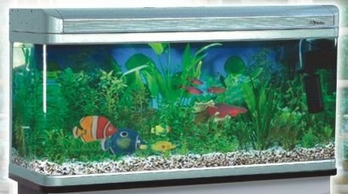
风格、思想、经典、修辞、文学、文化
语文课 认字课

Slide 14
不仅学subject，还要学其taste, style, quality, tradition
《Scientist and Citizen》 by Isidor Rabi
I hear all the notes, but I hear no music.
－ 教钢琴的老师

Slide 15
郎中看病，诊断正确，但要开对药方
战略：美国外语教学委员会 (ACTFL)
制定的 《21世纪外语学习标
准》(The Five Cs)

Slide 16
The Five Cs：
Communication(交流----双向交流 Interpersonal;理解诠释 Interpretive;陈述表达 Presentational)
Connections(关系、联系，国，文化、主日学)
Comparisons(有比较才有鉴别，人、大、夫)
Communities(学必有用于世，始名为学)
Culture(习俗、传统、饮食、文学、艺术)

Slide 17
郎中看病，诊断正确，但要开对药方
战术：针对boring, fake, dull, childish
按四个基本原则选材

Slide 18
教科书的内容:
针对性、真实、有趣、经典
要从儿童和青少年的视角出发
播放视频

Slide 19
教什么的问题
教科书内容的问题
Q/A
展示样书

Slide 20
怎样教？弹奏乐谱
以学生为中心
循序渐进，寓教于乐

Slide 21
始于笔画
应试教育偏重结果、结论，不重视其中的缘由、关系和道理
美国的教育偏重细节、关系和逻辑。
英语的字母有26个，汉字的笔画有27-28个。播放视频

Slide 22
任何一个知识体系都有其规律和联系，中文也不例外。一个汉字就是一个整体，有笔画、笔顺、偏旁、部首和读音。这样的学习，不仅仅是要教正确的学习中文的方法，更重要的是让学生从小养成掌握、积累知识的好习惯
---条理化、系统化，还有认认真真、兢兢业业做事的风格。

Slide 23
战术
运动、歌声、图片、动画、音乐、
试验、游戏、糖果、视频、故事、
提问、笑话、讨论、演讲、辩论

Slide 24
低年级(K-3)
语言天赋、放松、高兴、
歌声、活动、游戏

Slide 26
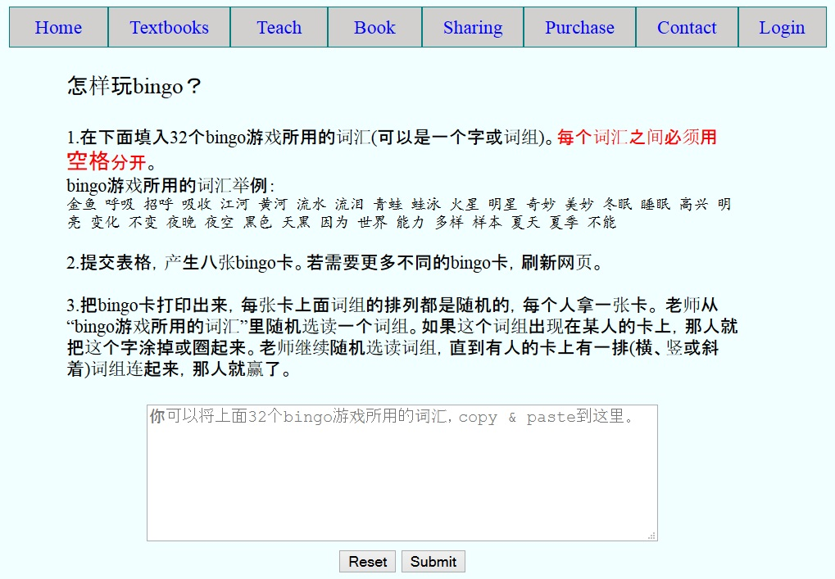

Slide 27
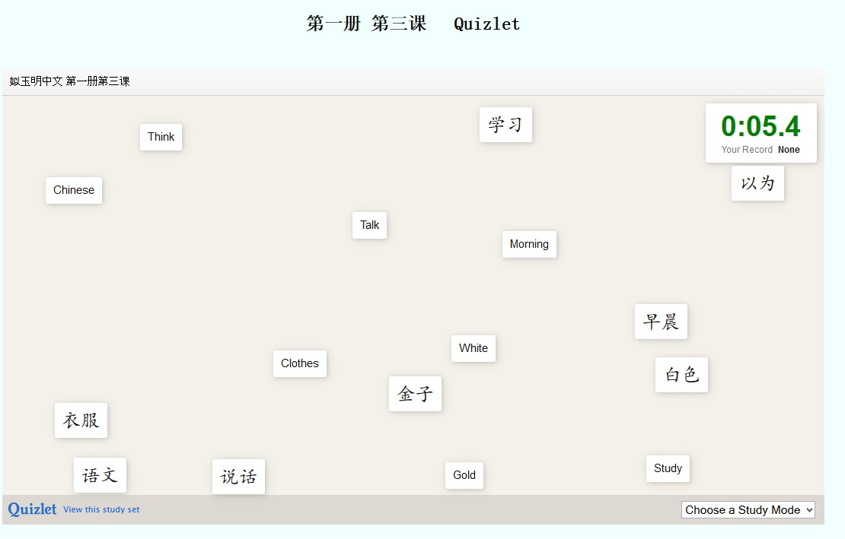

Slide 28
第一册第六课
“乌鸦喝水”
教学视频

Slide 29
习惯的重要性
利用视频循序渐进学笔画、笔顺的效果是怎样的呢？
应要求，第三册生字的笔画、笔顺也做成了视频

Slide 30
二、三年级：笔画、笔顺、部首、结构，查字典，拼音，中文输入。
四年级，语法：词，句子成分。
五年级，他们的英文阅读已经很广，而且有一定的深度。但是他们用的中文教材的内容，却在另一个天地。

Slide 31
疲倦了吗？
圆明园是谁烧的？
画

Slide 33
高年级(4以上)
第六册第三课《琴》
播放视频

Slide 34
You raise me up
https://www.youtube.com/watch?v=4RojlDwD07I

Slide 35
When I am down and, oh, my soul, so weary;
When troubles come and my heart burdened be;
Then I am still and wait here in the silence,
Until you come and sit awhile with me.
You raise me up, so I can stand on mountains;
You raise me up to walk on stormy seas;
I am strong when I am on your shoulders;
You raise me up to more than I can be.

Slide 36
家庭作业：这套书从第四册开始，有中国文化巡礼，每一课讲一个中国元素；从第五册开始，有家庭时光，主要是看电影或视频。看“Fiddler on the roof” ，听“梁祝”

Slide 37
提炼
钢琴家，音乐家，艺术家，人(good, integrity, honest, taste, humor)
不仅学subject，还要学其taste, style, quality, tradition 《Scientist and Citizen》 by Isidor Rabi

Slide 38
否则，I hear all the notes, but I hear no music。(我只听到音符，听不到音乐)

Slide 39
小结
5C？

Slide 40
小结
Communication
Connections
Comparisons
Communities
Cultures

Slide 41
总结
课堂要有活动与活力
课堂的信息是双向的
No involvement, no commitment
No communion, no communication

Slide 42
云端教室(Google drive)，反转教室(flipped classroom)
StarTalk中文教学培训
http://quizlet.com/ (basic is free)
http://en.savefrom.net/ (下载视频)
普学网标注拼音。有事就找Google。
MS Movie maker 制作视频(电影)
www.holisticedu.us(教学用材料)

Slide 43
善为人师，既美其道，又慎其行。我们要倾注热情，付出辛劳，勤于学习，勇于创新，才有可能把他们带进中文学校，并愿意留下来。

Slide 44
